Slide 1


PROGRAMAÇÃO EM PYTHON
Tipos de Dados

Slide 2


CONTEÚDO PROGRAMÁTICO
1. INTRODUÇÃO AO PYTHON
Histórico geral • Ambientação
Instalação dos aplicativos
2. Conceitos de Programação em Python
Variáveis, operadores e operações de E/S
Módulos e pacotes
Exceções e strings Geradores e iteradores
Gerenciamento de arquivos
Módulos diversificados.
Listas, estruturas de decisão e •
laços
Funções, tuplas e dicionários
3. Introdução a programação orientada a objetos em Python
2

Slide 3
CRITÉRIOS DE AVALIAÇÃO
Presença
Presença superior a 75%
Maximo 20horas,
ou 6 dias de aula.
Atividades
Executar os exercícios de fixação
Toda aula terá exercícios
de fixação
Projeto Final
Um projeto que será implementado nas ultimas semanas do curso
3

Slide 4
TIPOS DE DADOS
Dados são as informações a serem processadas por um computador
Há três principais tipos de dados primitivos
Numéricos (Decimal ou Inteiro)
Caracteres
Lógicos
4

Slide 5
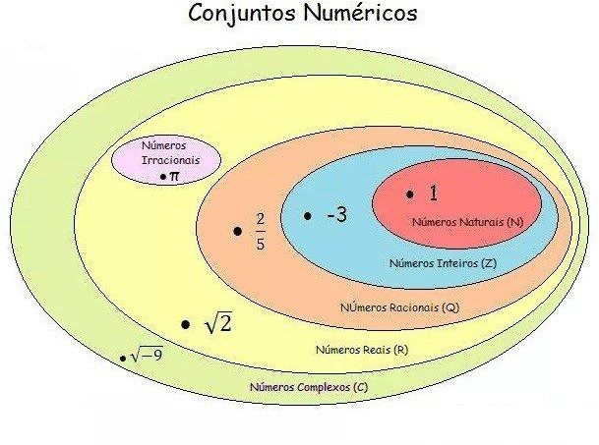
TIPO NUMÉRICO
Tornando ao aspecto computacional, os dados numéricos representáveis em um computador são divididos em apenas duas classes: os INTEIROS e os REAIS.
Inteiro números inteiros, positivos e negativos
Real números fracionários, positivos e negativos
‹#›

Slide 6
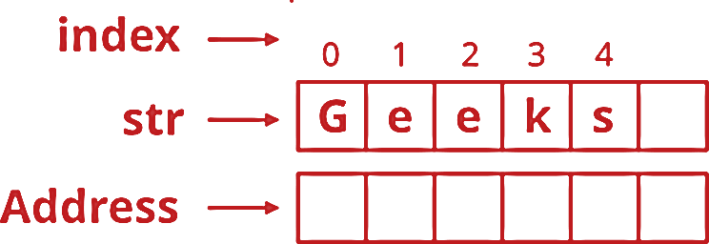
TIPO CARACTER
Também conhecido como tipo literal
Se refere a uma sequencia que contenham letras, números e símbolos
Os caracteres devem ser sempre representados com aspas no código
Pode se falar também em cadeia, string, alfanumérico ou char
‹#›

Slide 7

TIPO LÓGICO (Booleano)
São dados cujos os valores somente podem assumir
Verdadeiro ( True)
Falso (False)
Também conhecido como tipo Booleano
‹#›

Slide 8
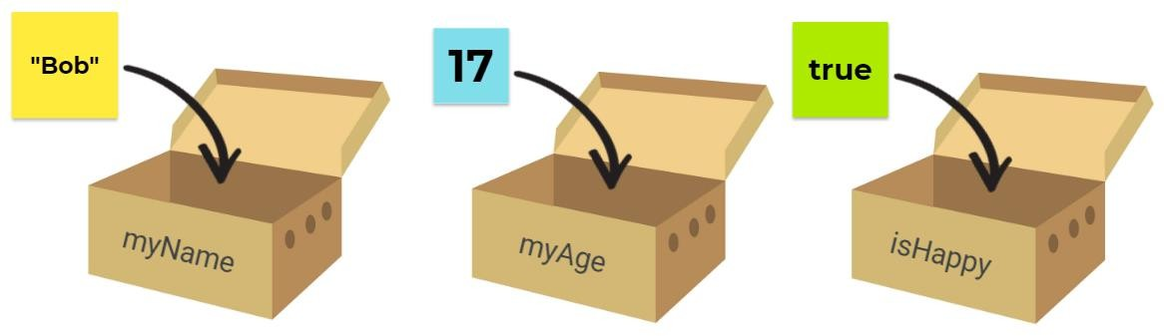
VARIÁVEIS
Uma variável é uma localização na memória RAM do computador que é utilizada para armazenar temporariamente os dados que são utilizados pelo programa
As variáveis possuem características como:
Identificação
Endereço
Tipo
Tamanho
Valor
‹#›

Slide 9
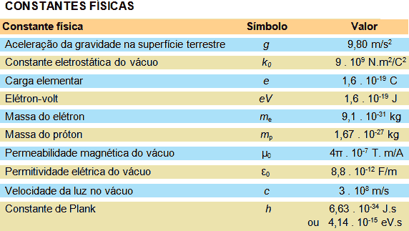
CONSTANTES
É uma posição na memória cujo o valor não muda durante a execução do programa;
Por exemplo, o valor Pi é uma constante, pois possui sempre o mesmo valor (3,1415...)

Slide 10
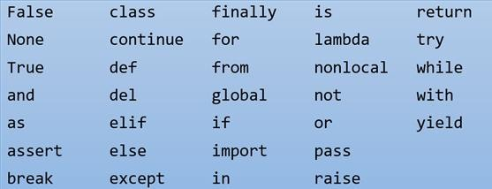
NOMENCLATURA DE VARIÁVEIS
Um nome de variável é uma sequência de letras (a → z, A → Z) e números (0 → 9), que devem sempre começar com uma letra. Apenas letras comuns são permitidas.
Letras acentuadas, cedilhas, espaços, caracteres especiais como $, #, @, etc. são proibidos, exceto para o caractere _ (sublinhado/underline).
Além dessa regra é importante também estar atento às palavras reservadas da linguagem
9

Slide 11
MANEIRAS DE DECLARAR VARIÁVIES
A escolha do estilo de escrita para variáveis, funções e outros elementos do código é mais uma questão de convenção e estilo do que uma questão de funcionalidade direta. No entanto, o estilo de escrita desempenha um papel importante na legibilidade, manutenção e colaboração em projetos de programação. Aqui estão algumas formas de declarar as variáveis.
Camel Case – No Camel Case a primeira palavra toda fica no formato minúsculo e as primeiras letras subsequentes de palavras adicionais em maiúscula.
camelCase
Snake Case – No Snake Case a todas as letras minúsculas e as palavras são separadas por underline.
snake_case
9

Slide 12
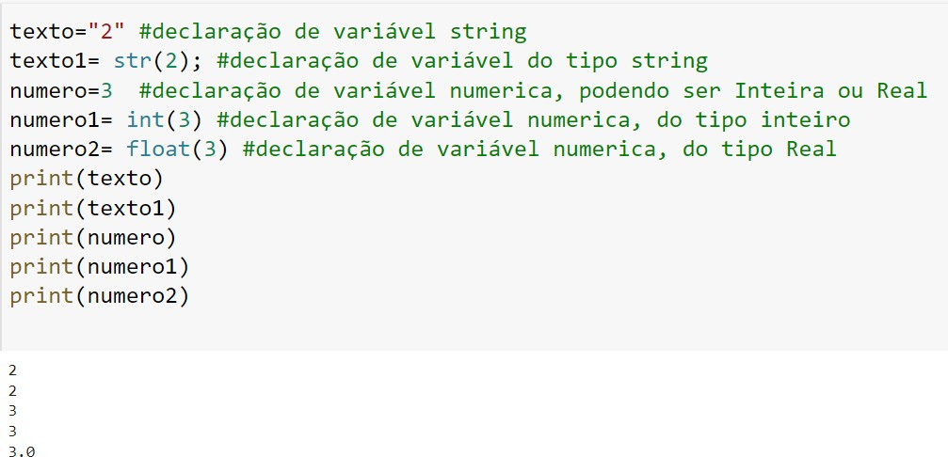



DECLARAÇÃO DE VARIÁVEIS
Para que uma variável ou uma constante possa ser utilizada pelo programa, primeiro ela deve ser declarada, para que seja reservado o espaço na memória para armazenamento de seus dados
1/7/20XX
Programação em Python

Slide 13
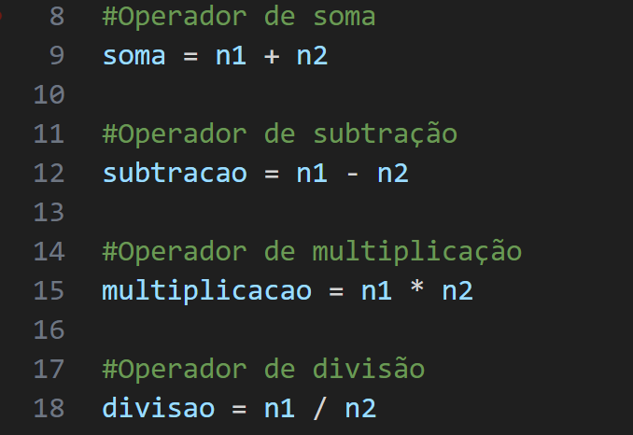
OPERADORES ARITMETICOS
Os operadores aritméticos são elementos fundamentais em linguagens de programação que permitem a realização de operações matemáticas sobre variáveis e valores. Os operadores aritméticos mais comuns incluem:

Slide 14
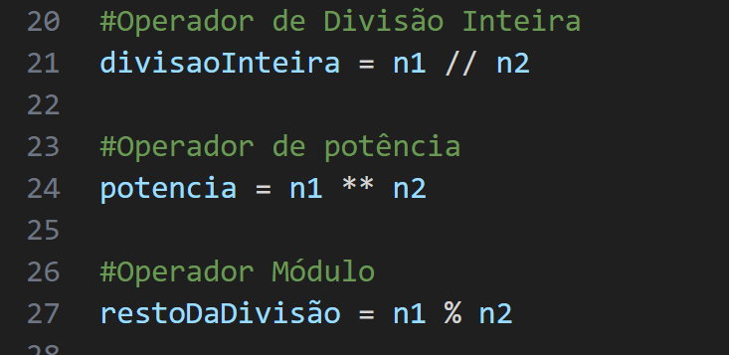
OPERADORES ARITMETICOS
Os operadores aritméticos são elementos fundamentais em linguagens de programação que permitem a realização de operações matemáticas sobre variáveis e valores. Os operadores aritméticos mais comuns incluem:

Slide 15
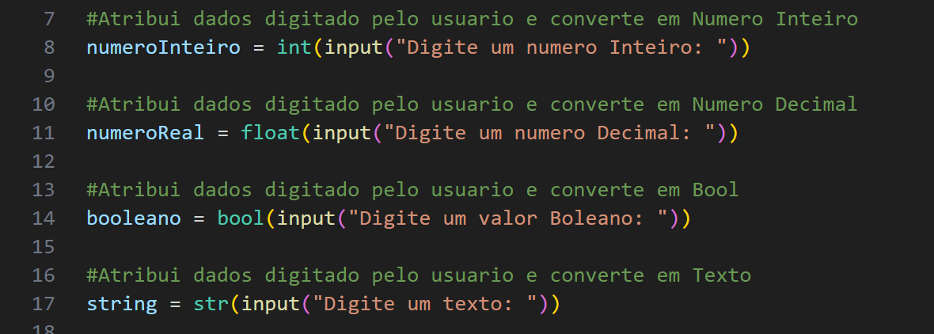
LER VALORES INSERIDOS PELO USUÁRIO
Para que uma variável ou uma constante possa ser utilizada pelo programa, primeiro ela deve ser declarada, para que seja reservado o espaço na memória para armazenamento de seus dados

Slide 16
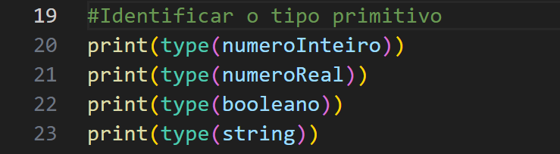
IDENTIFICAÇÃO DO TIPO PRIMITIVO
A identificação do tipo primitivo em programação desempenha o papel de garantir a integridade, eficiência e compreensão do código. Ao conhecer os tipos de dados envolvidos, os programadores podem realizar operações apropriadas, validar entradas, otimizar a alocação de memória e escolher estruturas de dados eficientes.

Slide 17
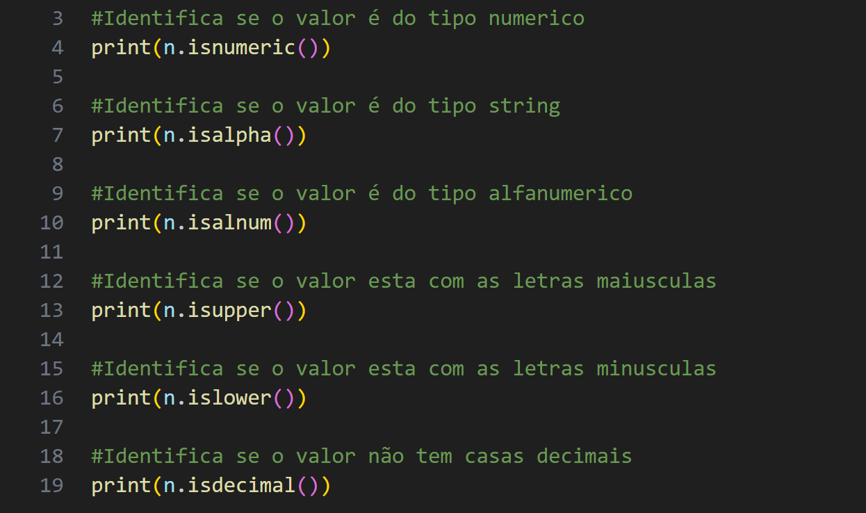
ANÁLISE DA VARIÁVEL
A análise de variáveis é importante no desenvolvimento de software, proporcionando compreensão do comportamento dos dados, identificação de erros, otimização de desempenho e validação de entrada.

Slide 18
VAMOS PRATICAR

